Slide 1
An IoT Time Series Data Security Model for Adversarial Attack Based on Thermometer Encoding

Slide 2
Abstract
Paper: https://downloads.hindawi.com/journals/scn/2021/5537041.pdf
IoT 의 경우 많은 좋은 모델이 나왔으나, 이러한 모델은 적대적 공격에 취약.
약간의 수정으로 의사결정에 큰 영향을 줄수 있음.
또한 이러한 수정은 누군가의 의도로 진행될 수 있음
encode-decode 방식을 훈련에 결합한 강력한 IoT 분류 모델을 제안
이때 사용된 온도계 인코딩은 원본의 시계열 예제의 인코딩 디코딩 모델의 비선형적 변환
재구성 예제로 생성된 ResNet model 의 경우 적대적 공격에 강력함
실험에 따르면 이러한 방식으로 훈련된 모델의 경우 FGSM 공격에 성공적으로 저항하여 시계열 분류를 진행

Slide 3
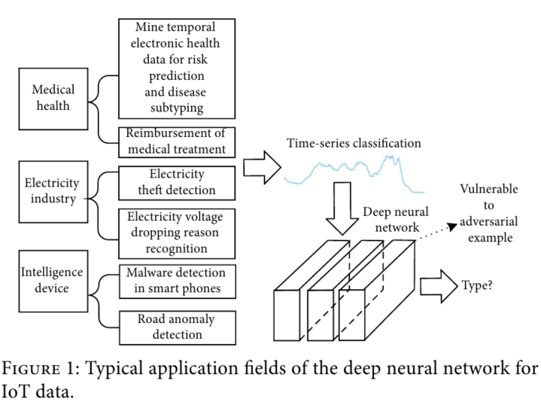
1. Introduction
IoT 를 수집된 데이터는 의사결정에 사용.
Fig 1 에서와 같이 다양한 분야에서 사용
산업 제어와 같은 공격에 매우 민감한 분야 또한 존재
시계열 데이터에 딥러닝과 같은 현대적 접근 방법으로 인해 약간의 오류를 넣을때 큰 인식 오류로 연결되기 시작
딥러닝 모델의 고차원 선형 설계에 원인.
적대 공격에 대처하기 위해 인코딩-디코딩 모델을 적용하여 원래 시계열의 온도계 인코딩에서 시계열 예제 구성
Section 2 컴퓨터 비전 분야의 공격 및 방어 방법, 딥 러닝 기반으로 한 Time Series Classification TSC 작업 개관
Section 3 다양한 관점에서 IOT TSC 의 몇가지 잠재적 위험 설명
Section 4 기본 이론에 대한 자세한 설명 제공
Section 5 실험, 데이터 세트, 분류 모델 아키텍처 및 공격 방어 결과를 소개
Section 6 방어 효과 분석 및 향후 연구 방향 제시

Slide 4
2. Related Works
TSC 문제의 종류
전력 소비 모니터링, 식품 안전, 건강 관리
시계열 IoT 분류에서 적대적 공격에 대한 취약성 연구 시작
이미지 처리 분야는 사람이 구별 불가능한 수준의 공격 진행
변경된 이미지는 적대적 이미지로 불림
automatic moderation 알고리즘으로 탐지 할 수 없도록 콘텐츠를 변경하는 것
가장 주목할 만한 사항은 gradient-based attack 으로 입력 이미지를 참조하여 손실 함수의 기울기 방향으로 이미지를 변경하여 오분류 비율을 높임
실제 환경에서 IoT 데이터에 딥 러닝 모델은 이러한 공격에 취약. 이는 다른 딥러닝 모델에서 공통적인 현상
더불어 많은 보안 작업 진행
방어적 분류, 데이터 압축, 깊이 압축 네트워크, 데이터 무작위화, 경화 정규화
일반적인 시계열 데이터 방어에 대한 포괄적인 연구는 거의 없다
Fawaz et al. [8] 은 시계열 데이터 분류 시 몇 가지 문제를 논의
이미지와 다르게 IoT 시계열 데이터는 동적 변경 및 다른 샘플링 스케일과 같은 고유 한 특성을 가짐
IoT 데이터의 특성을 반영한 인코딩-디코딩 모델 기반 심층 신경망 제안
인코더-디코더 단계에서 온도계 코딩(thermometer coding)을 이용 디코딩 출력
온도계 코딩을 사용한 이유는 모델에 강력한 비선형 변환을 가져 오는 것을 고려하기 위해
Goodfellow 에서 영감을 얻음
온도계 코딩을 ResNet 의 입력으로 사용하여 유형을 예측하고 제안된 네트워크의 세부 정보와 그 효과를 다음에 section에서 확인

Slide 5
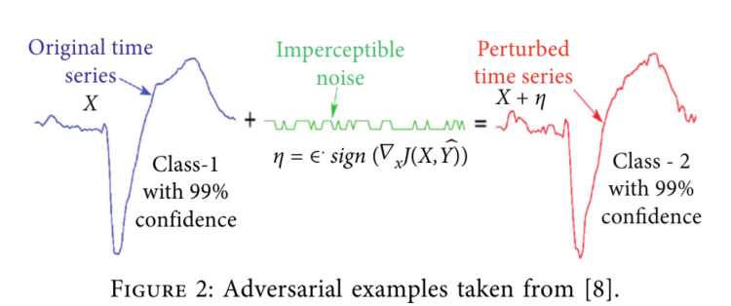
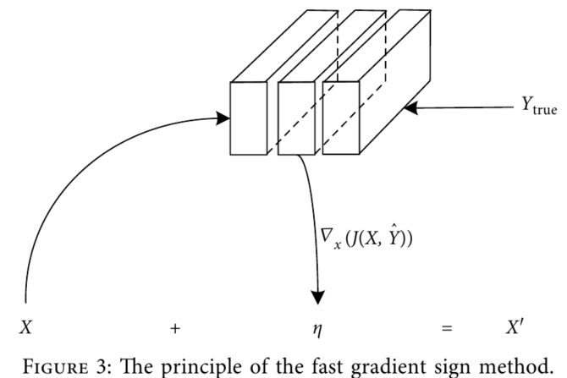
3. Adversarial Attack in IoT Time Series Data
이 논문에서 , Coffee 데이터셋을 일반적인 시계열로 사용하여 IoT 분야의 적대적 공격을 설명
신경망 모델의 척도로 ResNet을 사용
3.1. Fast Gradient Sign Method and TSC Adversarial Attacks.
TSC 문제의 적대적 공격의 예와 정의는 Fawaz et al. [8].
시계열 데이터 집합 X = [x₁ , x₂, … , x_{T} ] 이 때 T는 자연수 이며 X의 길이를 의미
잘 훈련된 딥러닝 모델 f(·) ∈ F : R^{T} →Ŷ. 이 때 Y 는 시계열에서의 라벨, R 은 실수 공간
적대적 공격의 예(Adversarial attack example)는 X-X` < ε , Y=Y` 을 만족시키는 X`를 찾는 것
이와 같은 정의는 Fig 2에서 그림으로 표현
대부분의 종류의 적대적 방법은 fast gradient sign method (FGSM)
Goodfellow 에 의해 GoogLeNet 을 속이는 방법 제안.
공격은 모든 단일 시간에서 gradient의 sign 방향으로 매 시간마다 업데이트
이러한 간섭 과정은 수식 (1)과 같으며 Fig 3은 이를 그림으로 표현
ε 은 간섭의 크기를 상징.
적대적 공격 X` = X + η 으로 표현
FGSM 의 저자는 신경망 공격의 근본적 원인을 다음과 같이 언급
모델의 설계로 인해 신경망에서 교란의 영향이 큼. RuLU 에 의해 전체 네트워크가 선형인 경향존재
입력 차원이 클수록 적대적 공격에 모델이 취약

Slide 6
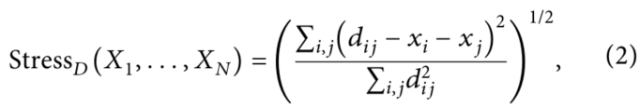
3. Adversarial Attack in IoT Time Series Data
3.2. The Distribution of Data in Adversarial Attack.
Multidimensional scaling(MDS) 은 입력 시계열 데이터를 공간 분포로 변경
MDS는 두 시계열에 대한 상대 거리를 유지하면서 N차원 공간을 2차원 공간으로 투영
최근접 이웃 분류기가 원시 시계열에서 정확도가 낮기 때문에 Euclidean distance(ED) 는 원시에 직접 사용은 불가능
그러나 네트워크에서 학습한 높은 특징은 원시 시계열의 좋은 표현으로 사용가능
일반적으로 신경망의 마지막 여러 계층에서 Fully connected layer 는 잠복 공간으로 사용되며 클래스 별 영역은 클래스마다 다름
이 방법을 ResNet 에 적용하여 대부분의 TSC 문제에 대해 최고의 정확도를 달성
ResNet 아키텍처에는 분류 계층 앞에 Global average pooling(GAP) 계층이 존재.
GAP 계층은 ED 를 계산하는데 사용되는 원시 시계열 학습의 좋은 표현
두 쌍의 시계열의 거리 계산에 사용 되는 matric MDS는 stress 라 불리는 cost function이며 다음 수식 (2) 과 같이 표현
이때 d_{ij} 는 시계열 데이터 X_{i} X_{j} 의 GAP vector 의 ED
이러한 방식으로 원래 원시 시계열 공간을 크게 2 차원 공간으로 축소
각 X_{i} 는 하나의 작은 데이터 포인트 x_{i} 로 표시
MDS의 시각화는 원시 데이터 공간의 데이터 분포를 어느 정도 보여줌
데이터 분포 측면에서 적대적 공격이 어떻게 작동되는지 보여주기 위해 동일한 기술 사용
coffee 데이터 세트가 예로 사용되며 ResNet 은 기본 신경망으로 적용 자세한 내용은 Fig 4 참조
Fig 4(a) 에서 보듯 MDS를 활용하여 클래스 집합을 쉽게 분류
그러나 Fig 4(b) -(d) 에서 공격 비율 eps 이 커짐에 따라 2차원 공간의 선형 분류가 어려워짐
MDS의 도움으로 적대적 공격이 데이터 분포를 변화시키는 것을 관찰

Slide 7
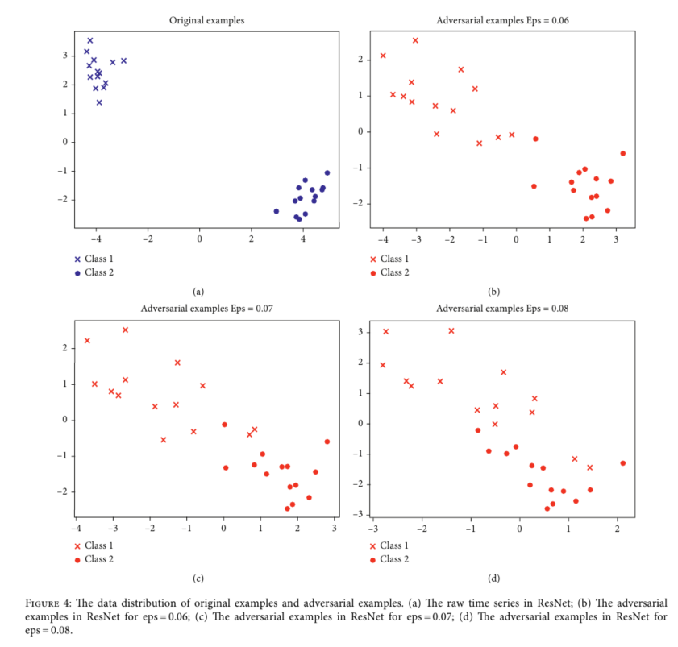
3. Adversarial Attack in IoT Time Series Data - Fig 4

Slide 8
3. Adversarial Attack in IoT Time Series Data
3.3. Transferability of Adversarial Examples.
양도성 (Transferability)은 적대적 공격의 일반적 속성
다양한 데이터 세트로 훈련 된 신경망을 속일 수 있음
특수 아키텍처에 대한 적대적 공격은 다른 신경망을 속일 수 있음
최근 Tramèr et al. [24] 는 평균적으로 모델의 결정 경계까지의 거리가 같은 방향으로 두 모델의 경계 사이의 거리보다 더 멀다는 것을 발견
적대적 공격 사례의 이전 가능성이 존재함을 확인
따라서 화이트 박스 공격은 잘 알려진 다른 심층 신경망 모델에 대해 생성된 적대적 사례를 통해 시작될 수 있음
FCN 에 대한 적대적 공격 예 P 는 낮은 정확도와 바이스를 가지고 ResNet 을 속일 수 있음

Slide 9
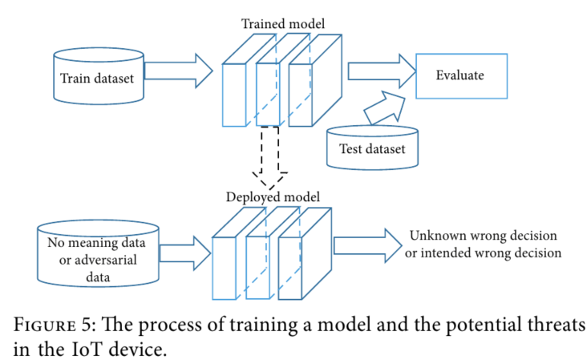
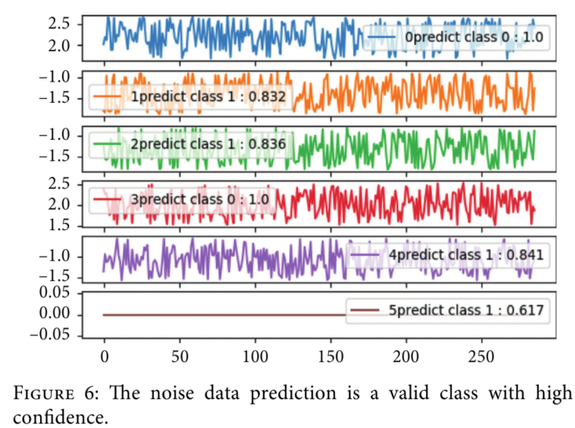
3. Adversarial Attack in IoT Time Series Data
3.4. Random Noise Attack.
Nguyen et al. [25] 은 오탐 (false positive) 공격이라는 새로운 유형의 공격 발견
여기서 적대적 공격의 예는 99%의 심층 신경망에 오류 발생
일반적으로 Fig 5 와 같은 방식으로 기계 학습 모델 훈련
훈련된 모델은 준비된 테스트 데이터에서 평가 후 산업 환경에 배포
이러한 장치 제어 특성으로 인해 IoT 환경에서 매우 위험
시계열 데이터와 함께 무작위로 생성된 노이즈 데이터를 분류하기 위해 ResNet 모델 선택
무작위 시계열 데이터는 낮은 신뢰도로 분류기에 의해 거부
그러나 분류된 랜덤 노이즈 데이터는 모델에 잠재적 위험이 되는 높은 신뢰도로 분류되는 경우가 존재 (Fig 6)
이처럼 0 혹은 랜덤 노이즈가 높은 신뢰도 출력으로 이어질수 있음

Slide 10
3. Adversarial Attack in IoT Time Series Data
3.5. Class Activation Map and Adversarial Examples.
Zhou et al.에 의해 제안 된 클래스 활성화 맵(CAM)
이미지의 차별적이고 민감한 영역을 찾기 위해 탐색
나중에 Wang et al. 이 TSC 의 1차원 CAM 응용 제안
이 방법은 특정 분류자에 가장 많이 기여하는 하위 시퀀스를 중점으로하는 딥러닝 모델 분류를 설명
CAM의 경우 소프트 맥스 분류 이전에 GAP 계층이 존재하는 모델에만 적용가능
하여 ResNet 모델만 측정
A(t) 를 마지막 CNN 의 결과 MTS M 변수를 사용
A_{m}(t) 로 변수에 대한 일변량 시계열 m ∈[1,m ]. 이때 m은 m번째 필터 적용 결과
w^{c}_{m} 를 클래스 c 의 출력 뉴런과 m 번째 필터 사이의 가중치로 정의

Slide 11
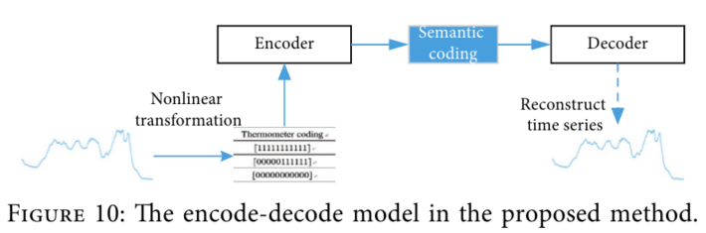
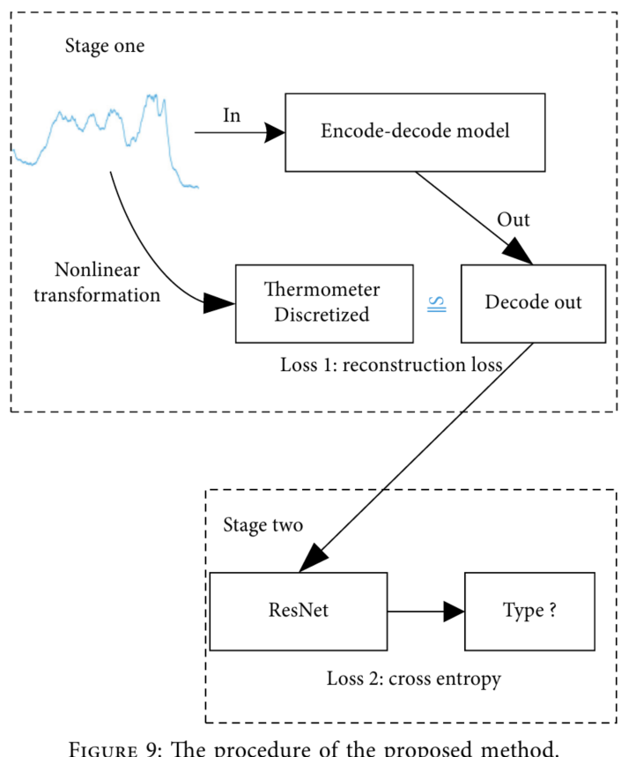
4. Proposed Method
Section 3 의 분석 결과는 딥러닝 모델에 존재하는 몇 가지 잠재적 위험에 대한 증거를 제공
또한 IoT 분야에 이러한 알고리즘이 장치에 배치될시 위험성 제시
모델 견고성을 높이기위해 인코딩-디코딩 모델을 기반으로 새로운 교육 전략 설계
크게 두가지 부분으로 구성, 인코딩 된 코드 모델, 전통적 심층 신경망
입력은 원래 시계열의 비선형 변환
이때 온도계 인코딩(thermometer encoding) 방법을 비선형 변환으로 적용
디코딩 된 출력은 온도계 인코딩 형식에서 복구된 원래 시계열
비선형 변환을 활용하여 선형 그래디언트 기반 으로 하는 일부 노이즈와 적대적 간섭을 제거하기 위해
Fig 9 참조
인코더는 입력을 고정 길이 벡터에 매핑, 디코더는 변환을 출력
모델에서 인코더는 시계열의 의미 정보를 나타내는 코딩 시퀀스를 학습하고 디코더는 시퀀스를 원래 시계열에 매핑
첫째, 시계열은 평균 10개의 균일한 간격으로 이산화. 또한 온도계 인코딩 방법은 이산화 된 곡선에 적용
온도계 인코딩 은 시계열 기반으로 인코딩-디코딩 모델은 시계열을 재구성하고록 훈련
사용된 손실 함수는 MSE 를 사용
인코딩 디코딩 모델을 훈련하는 과정에서 재구성 능력을 높이는 시계열에 임의의 노이즈를 추가
디코더는 이러한 입력을 원래 시계열에 매핑 하려함
여기에 인코딩 디코딩 모델의 견고성을 높이기 위해 원래 입력 시계열에 임의의 노이즈를 추가

Slide 12

4. Proposed Method
상대 거리 정보를 잃지 않고 입력 시계열 x 를 이산화 하기 위해 Buckman 은 온도계 인코딩을 제안
index j ∈ {1,2,...,k}, τ(j)∈R^{k} 온도계 벡터로 수식 (6)으로 정의
이산화 함수 f 는 시간 표시 인덱스 i ∈ {1,2,...,m} 에 수식 (7) 과 같다
여기서 sum 은 누적합계 함수이며 f_{onehot} (x_{i}) 은 원핫 코딩 방법
온도계 인코딩은 시계열 정보를 유지
즉, 임의의 시간i,j 에 대하여 만일 b(x_{i}) ≠b(x_{j}) 그리고 xi<xj , 이면 τ(b(x_{i}))₂<τ(b(x_{j}))₂
이 특성은 시계열 순서 및 모양 정보를 보유하는 시계열에 매우 중요
Fig 11은 시계열 이산화 프로세스를 보여줌
Table 2는 연속 값의 온도계 인코딩 결과를 보여줌
시계열은 average bin 방법으로 분산되어 다른 코드로 변환 될 수 있음
코딩 방법은 고도로 비선형이므로 그래디언트 기반 공격 방법에 대한 방어 가능
특정 노이즈가 있는 곡선은 이산화 및 인코딩-디코딩 모델 후에 정상적으로 복원 가능
잘 훈련된 인코딩-디코딩 모델은 온도계 인코딩에서 원래 시계열을 복구 가능
Fig 12 에서 효과 설명을 위해 coffee 데이터의 예를 보여줌
Fig 12 에서 보듯 재구성 시계열에는 원래 시계열의 모든 정보가 포함
차이는 임의의 노이즈를 연결하는 것처럼 보이는 시계열의 고주파 부분
이러한 재구성 예제에서 훈련된 딥 러닝 모델이 높은 정확성과 공격의 방어를 보여줌

Slide 13
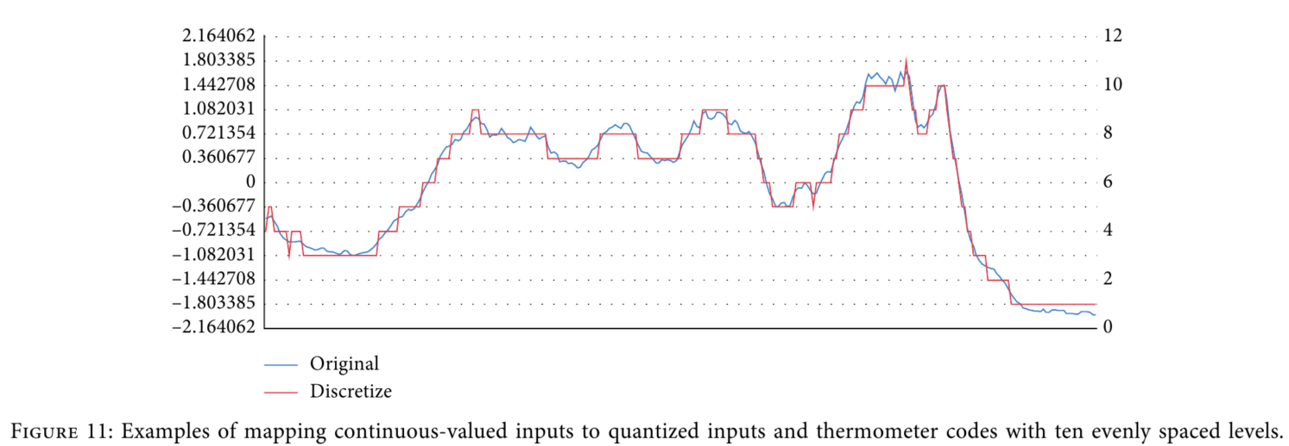
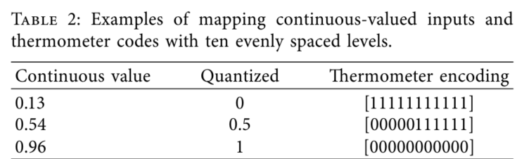
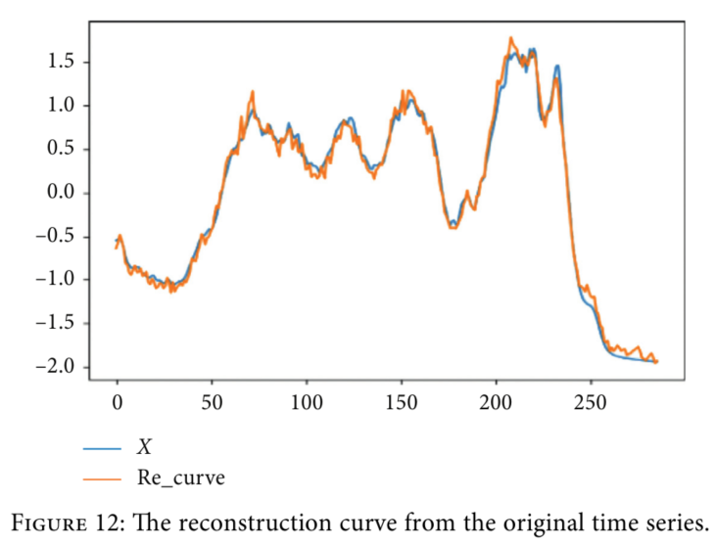
4. Proposed Method

Slide 14
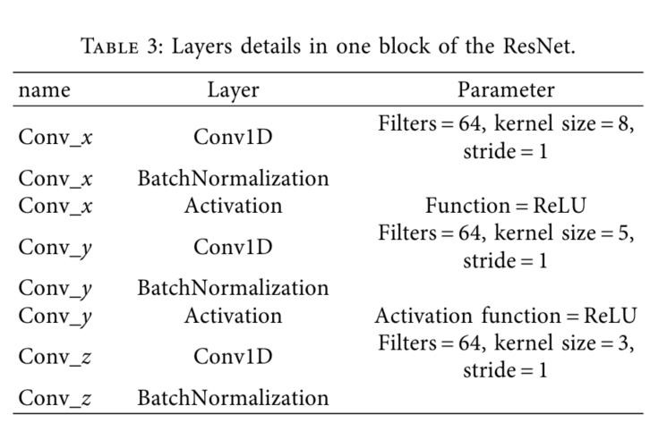
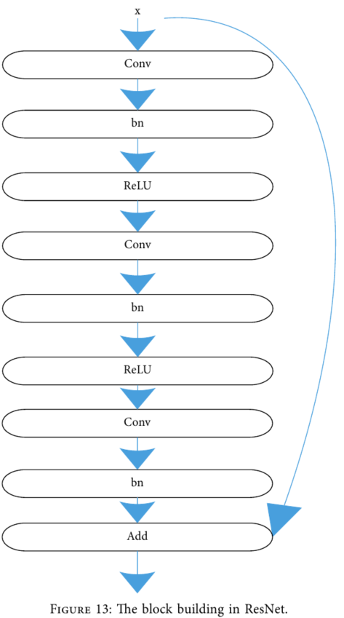
5. Experiment and Evaluation
FGSM 및 ResNet 아키텍처를 제시. 그후 FGSM 을 이용하여 ResNet 적대적 시계열 공격 예제 생성
5.1. Data Sets and Comparison Method.
UCR 아카이브의 85개 데이터가 실험에 사용
이러한 데이터 세트는 전기 산업, 식품 보안, 이미지 및 센서와 같은 분야의 시계열 데이터를 캡슐화
전기 소비 데이터를 기록하는 스마트 미터는 데이터 세트의 예
375일 변량, 길이 720의 전자 레인지, 토스터 및 주전자
이 데이터 세트는 IoT 시계열 공격의 예를 고전적으로 설명
소비 시계열은 장치의 분류기를 잘못 안내하기 위해 약간의 간섭을 추가하여 수정할 수 있음
ResNet
사용된 ResNet 아키텍처는 Table 3 , 블록 내역은 Fig 13
시계열은 input, 가능한 클래스 k 는 output
커널 사이즈는 8,5,3 모든 개별 블록에 대하여,이는 인접 특징 추출 길이가 8,5,3 임을 나타냄
사용된 블록은 3개로 각각 64,128,128 필터가 존재

Slide 15
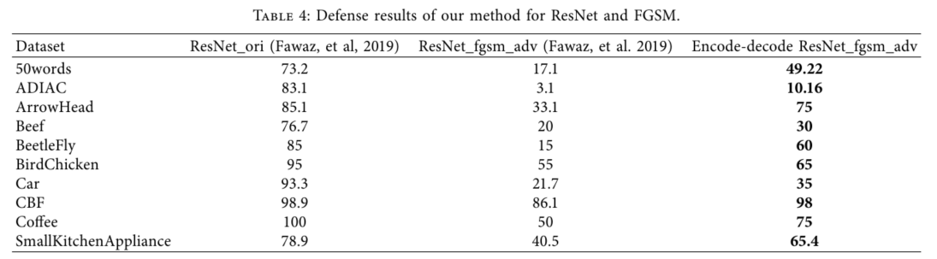
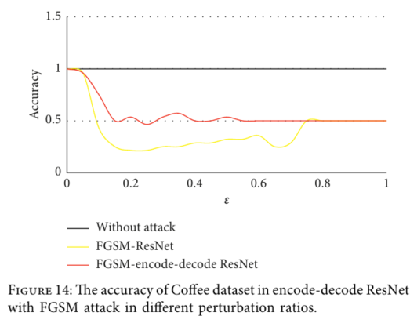
5. Experiment and Evaluation
5.2. Result and Analysis of Attack and Defense.
실험은 keras 2.1 및 tensorflow 1.8 에서 진행.
Train,test split 는 UCR dataset 의 상황을 따름
ResNet 네트워크를 인코딩- 디코딩 ResNet 부분을 공격 대상으로 추출
공격 모델의 입력은 원래 시계열
모델은 온도계 코드를 사용한 ResNet 비교 모델은 원본 ResNet
수비 결과는 Table 4 간섭 비율 ε= 0.1 설정
Table 4 결과 대부분의 데이터에 대하여 좋은 성능 이는 TSC 문제에 대해 FGSM 을 방어 가능
인코딩 - 디코딩 ResNet 은 좋은 결과를 보여주고 결과 곡선은 Fig 14

Slide 16
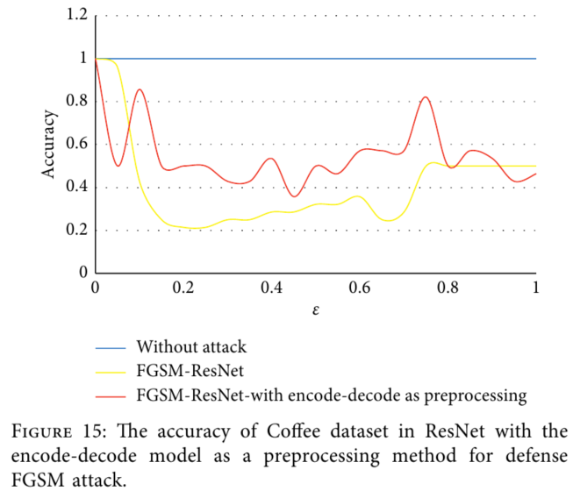
5. Experiment and Evaluation
5.3. Preprocessing Method for Defense Adversarial Attack.
실제 산업 현장에서 , 몇몇 시계열 평탄화 방법(time series smooth method)를 적대적 공격 사례로 적용할수 있다.
여기에서는 공격을 지원하기 위해 smooth 및 encode-decode 두 방법을 사용
실험에서 먼저 온도계 인코딩 방법을 적용하여 적대적 예제 변환
그 다음 인코딩 디코딩 모델을 사용하여 온도계 인코딩을 원래 시계열로 다시 매핑
재구성된 기계열은 원래 시계열과 다름
인식 정확도는 Fig 15 참조
Fig 15 에서 보듯 노란색 선은 빨간선 아래 존재.
이는 인코딩-디코딩 모델이 FSGM 공격에서의 정확도가 높음을 의미
이 결과는 인코딩-디코딩 모델이 분류 모델에 들어가기 전에 데이터 전처리 방법으로 사용 가능함을 암시

